Slide 1
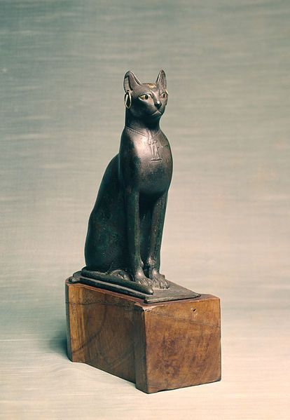
KEDİLERDE REPRODÜKSİYON VE SUNİ TOHUMLAMA –I
Hazırlayan :
Prof.Dr.Yavuz
ÖZTÜRKLER
www.yavuzozturkler.net

Slide 2
Kedilerde Üreme Özellikleri
Ne zaman evcilleştirildiği tam belli değil?Ama bazı ip uçları (Kıbrıs adasındaki kazılardan) 12000 yıl öncesini gösteriyor (Vatanı: Ortadoğu)
Erkeği ve dişisinin özellikleri biliniyor
Erkeği(Tom), Jerry? ☺))
Puberte dişide 6-9 ayda başlar
Östrus siklusu(kızgınlık döngüsü) mevsimseldir
Kediler mevsimsel poliöstrik hayvanlardır. Kedilerde
seksüel aktivite günlerin uzamaya başladığı, ilkbahar
aylarında görülmektedir ,Ocak-Eylül arası görülebilir
    Ev kedileri yıl boyunca kızgınlık döngüsü gösterebilir.

Slide 3
Östrus siklusu içinde
İnteröstrüs (Metöstrüs): Metöstrüs, çiftleşmeyen kedilerde ortalama 21 gün sürer. Östrüs evresinde steril
bir çiftleşmeden sonra ovulasyon olmuş ise yalancı gebelik şekillenmekte veya ovulasyon olmamışsa foliküllerin atreziye olduğu 1–3 günlük dönem olarak bildirilmektedir

Slide 4
ÖSTRUS SİKLUSU
Pro-östrus
  24-48 saat sürer
  Erkek cezbedilir ve kur yapar
  Baş ve boyun çevredeki nesnelere sürülür
  Bağırma, ayakta durma ve yuvarlanma
Östrus
  Erkeği kabul eder
  Erkek kedi varlığında 4-6 gün, yokluğunda 10 gün
  Çiftleşme veya provakasyon(uyarılma)’dan 27 saat sonra
  Sahiplerine naz yaparlar ve kızgın olmaktan zevk duyarlar

Slide 5
ÖSTRUS SİKLUSU DEVAM…
Proestrus eğer dişide ovulasyon yoksa:
8 - 10 gün sürer
Ovulasyondan sonra diöstrus başlar,ya gebelik yada yalancı gebelikle devam edebilme olasılığı var
  Yalancı gebelik oluşmuşsa - 40 gün sürer
  Gerçek gebelik oluştuysa - 60 gün sürer
Anöstrus 3 - 4 ay sürer

Slide 6
ÖSTRUS SİKLUSU ve SONRASINDAKİ GELİŞMELERİN ŞEMATİK GÖRÜNÜMÜ
Proöstrus, 0-2 gün
+
Östrus, 2-19 gün
Diöstrus,
Gebelik
~60 d
Proöstrus,
8-10 gün
Diöstrus
Yalancı gebelik, ~40 gün
Anestrus,
~30-90 d

Slide 7
ÖSTRUS SİKLUSUNDA HORMONAL DEĞİŞİKLİKLER
                Östrojen
                progesteronPİKİ
Östrus
(9 GÜN)
E₂
E₂
P₄
P₄
4
Progesteron
8
12
16
4
8
12
16
20
HAFTALAR

Slide 8
PROÖSTRUS VE ÖSTRUSTA DİŞİ KEDİDE HORMONAL DEĞİŞİKLİKLER
Östrustaki dişi kedi
(Çiftleşme yoksa)
Östrus
E₂
E₂
P₄
Proöstrus
(8 gün)
P₄
4
8
12
16
4
8
12
16
20
Haftalar

Slide 9
KEDİDE ÖSTRUS SİKLUSUNDA HORMONAL DEĞİŞİKLİKLER
ProÖstrus
  Folliküller gelişimine bağlı olarak östrojen artar
Östrus
  Ovulasyona kadar östrojen yükselir
  Çiftleşme(veya vajinal suyarı )’den 27 saat sonra ovulasyon olur
Diöstrus’da neler olur?
  Eğer korpus luteum (KL) yoksa ve çiftleşme de gerçekleşmezse ,böylece diöstrus da olmaz
  KLvarsa progesterone üretir (63 gün sürer, 20. gün pik dönemi yaşar)
  Gebelik oluşmaz veya bozulursa , KL ömrü veya varlığının yalnızca yarısı gebelikte sürmüş veya görülmüş olur

Slide 10
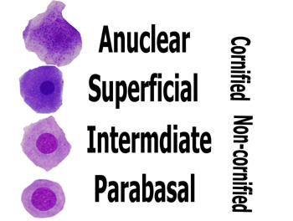
Vajinal sitoloji
Kedilerde giemsa boyama ile elde edilen smearda bakılması gereken hücre tipleri aşağıdadır:
Preparatta çekirdeksiz (anuclear), yüzlek-yüzeysel (süperficial), geçiş ara tip formu(intermediate) ve çekirdeği büyük stoplazması az küçük sağlıklı ( parabasal) hücrelere bakılır ve ona göre hangi evrede olduğu belirlenir.

Slide 11
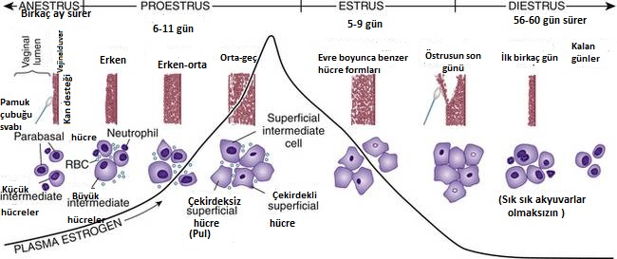
Östrus siklusu evreleri,süreleri ve sitolojisi
Kedilerde östrus siklusunun hangi evrede olduğu vajianl smear ve sitoloji ile belirlenir

Slide 12
Vajinal sitoloji
Proöstrus: Piknotik nükleuslu parabazal hücreler
Östrus: Piknotik çekirdekli parabazal hücreler
Metöstrus: İntermediyer hücreler
Anöstrus: Parabazal hücreler çoğunlukta intermediyer, süpefisyel hücrelerle birlikte

Slide 13
ÇİFTLEŞME
Kediler sesli arama veya ses çıkarma ( daha çok düşük tonda inilti şeklinde)
  Sahipleri hasta olduğunu zannederler
Çiftleşme sırasında
  Erkek dişiyi ısırır
  Penis öne doğru dönüktür…

Slide 14
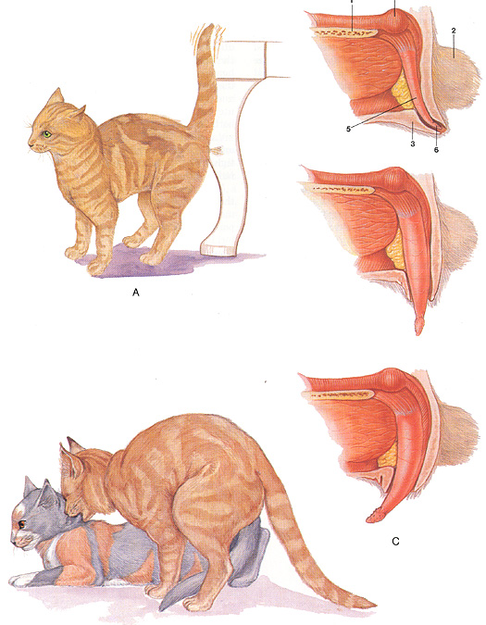
Ereksiyon
ve
çiftleşme

Slide 15
Çiftleşme …
  Sadece 30 saniye -5 dakika arası sürer
  Eğer erkeğin çiftleşme denemesi başarısız olursa veya erkek atlamayı başaramazsa dişi erkeği sesiyle tekrar davet eder ve erkek tekrar dener
  Dişi çekilene kadar çiftleşme 6-7 kez gerçekleşir
  Bu durum 4 gün kadar devam edebilir

Slide 16
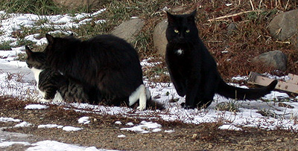
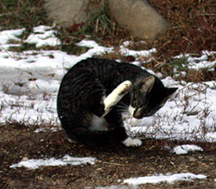
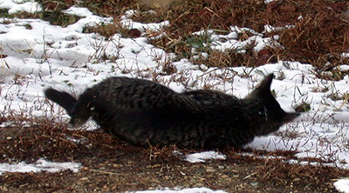
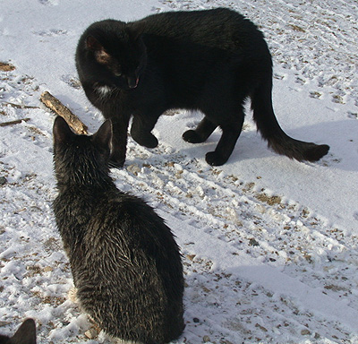
ÇİFTLEŞME

Slide 17
GEBELİK
63 GÜN
Teşhis
  17-25.günde abdominal palpasyonla anlaşılabilir

Slide 18
Doğum…
Olaylar ve hormonal değişimler diğer türlere benzer
Güç doğum nadirdir-Sezeryan
Uterus tembelliği(inersiya)-Oksitosin verilir.

Slide 19
Östrus kontrolu
Ovariyohisterektomi
Ovulasyonun indüksiyonu-uyarılması
  HCG
  Vajinal Stimülasyon
Östrusun engellenmesi
  Progestinlerle yapılır(Sentetik progesteron,progestagenler, örneğin FGA, MGA vb.)

Slide 20
Dişide reprodüktif bozukluklar
Psuedo-pregnansi (Yalancı gebelik)
  Steril erkekle çiftleşme
  Vajinal stimulasyon veya hormonal stimulasyon
  Kistik endometriyal hiperplaziya (Piyometra)
  Köpekte olduğu gibi
Siklus başarısızlığı veya sorunlu olması
  Stres, yetersiz beslenme, hastalıklar, zayıf ışık, kistik folliküller neden olur…

Slide 21
Erkek kedide üremesel sorunlar
Bazı kedilerde aşırı idrar yapma ortalığı kirletme.
Çiftleşme zamanı daha da artar, dişilere işaret bırakma güdüsüdür, ama ev kedilerinde çekilmez olur
  Çözüm kastrasyondur. Ama tercih etmeyenler , medikal çözümler (diazepam,antidepresanlar vb.) diğer terbiye edici davranışsal çözümlere başvurabilirler
Kriptorşit
  Doğumda inmemiş testis
  Ne yazık ki çözüm kastrasyondur

